Slide 1
MESLEKLERİ TANIYALIM DÖRT YILLIK LİSANS PROGRAMLARI ‘f’
Çubuk Rehberlik ve Araştırma Merkezi

Slide 2
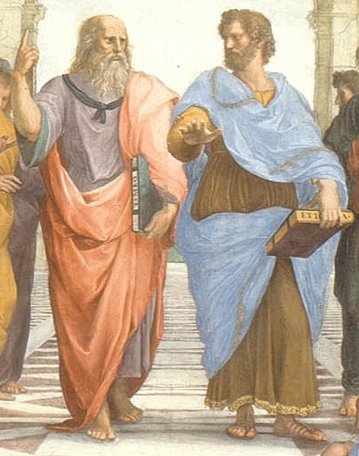
FELSEFE-ÖĞRETMENLİĞİ
PUAN TÜRÜ
EA
PROGRAMIN AMACI:
Maddenin, bilginin kapsamı ve kaynağı, insanın dünyadaki yeri ve rolü, iyi, doğru ve güzelin ne olduğu gibi problem alanlarında düşünce üretebilecek elemanları yetiştirmek ve bu alanda inceleme, araştırma yapmaktır.
BU MESLEĞİ SEÇECEKLERDE BULUNMASI GEREKEN NİTELİKLER:
Normalin üzerinde bir akademik yeteneğe sahip, temel bilimler ve sosyal bilimler alanında başarılı olmak, soyut konularla uğraşmaktan hoşlanmak ve
Her şeyden önce entelektüel gelişmeyi amaçlamak gerekir.
MEZUNLARIN KAZANDIKLARI UNVAN VE YAPTIKLARI İŞLER :
Felsefe bölümü mezunları, başta Milli Eğitim Bakanlığı, Kültür Bakanlığı, olmak üzere
bakanlıkların eğitim ve kültür ile ilgili birimlerinde, TRT'de üniversitelerde, kamu kuruluşları ile özel kuruluşların eğitim, kültür, insan ilişkileri, planlama ve değerlendirmeyle ilgili birimlerinde değişik kadro unvanları ile çalışma imkânı bulmaktadırlar.

Slide 3
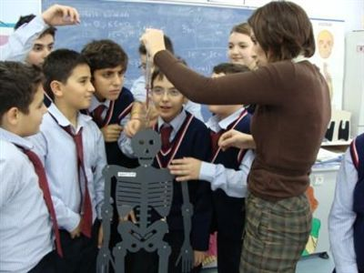
FEN BİLGİSİ ÖĞRETMENLİĞİ
PUAN TÜRÜ
SAY
PROGRAMIN AMACI:
Ortaöğretim kurumlarının gereksinim duyduğu fen bilgisi öğretmenlerini yetiştirmek amacıyla fen bilimleri konularında eğitim ve araştırma yapar.
BU MESLEĞİ SEÇECEKLERDE BULUNMASI GEREKEN NİTELİKLER:
Öğretmen olmak isteyen bir kimseden sözel ifade gücüne sahip, insanlara bir şeyler öğretmekten hoşlanan sabırlı bir kişi olması beklenir.
MEZUNLARIN KAZANDIKLARI UNVAN VE YAPTIKLARI İŞLER :
Resmi ve özel ortaöğretim kurumlarında öğretmenlik yapabilirler.
Sınıflarda;eğitim,öğretim malzemesi kullanarak, fizik, kimya,biyoloji öğretmenleri, idareci ve öğrencilerle çalışırlar.

Slide 4
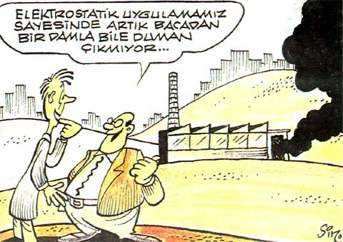
FİZİK - ÖĞRETMENLİĞİ
PUAN TÜRÜ
SAY
PROGRAMIN AMACI:
Fizik, madde ve enerjinin yapısını ve karşılıklı etkileşimini araştırır, evrendeki fiziksel olayların bağlı olduğu yasaları bulmaya çalışır. Fizik programında öncelikle bu araştırma ve incelemeleri yapabilecek nitelikte eleman yetiştirmeye yönelik eğitim yapılır.
BU MESLEĞİ SEÇECEKLERDE BULUNMASI GEREKEN NİTELİKLER:
Fizik öğrenimi yapmak isteyen bir kimse fizik, matematik, kimya gibi temel bilimler alanında
iyi yetişmiş olmalı ve bu alanlara içten bir ilgi duymalıdır.
MEZUNLARIN KAZANDIKLARI UNVAN VE YAPTIKLARI İŞLER :
Ülkemizde endüstri henüz fizik alanındaki temel araştırmaları destekleyecek kadar
gelişmediğinden fizikçilerin özel sektörde çalışmaları söz konusu değildir. Lisans düzeyinde eğitim gören ve “Tezsiz Yüksek Lisans " alanlar liselerde ve özel dershanelerde öğretmen olabilir ya da özel bir kurs gördükten sonra bilgisayar programcısı olarak çalışabilirler.

Slide 5
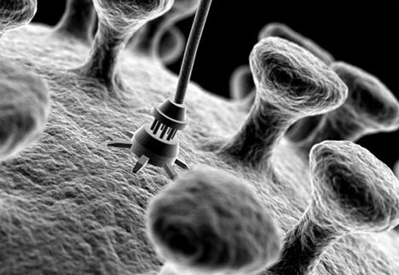
FİZİK MÜHENDİSLİĞİ
PUAN TÜRÜ
SAY
PROGRAMIN AMACI:
Doğadaki maddelerin yapısını ve aralarındaki etkileşimi inceleyen fizik bilimi bulgularının uygulama alanına dönüştürülmesi ile ilgili konularda eğitim ve
araştırma yapar.
BU MESLEĞİ SEÇECEKLERDE BULUNMASI GEREKEN NİTELİKLER:
Maddenin yapısı, davranışı ve özelliklerine ilişkin konulara karşı ilgisi ve yaratıcı gücü olmalıdır. Ayrıca kişinin iyi bir
gözlemci, deneyci ve kuramcı olması bu alandaki başarısını artırıcı etkenlerdir.
MEZUNLARIN KAZANDIKLARI UNVAN VE YAPTIKLARI İŞLER :
Modern teknoloji kullanan kamu ve özel sektör
kurumlarında çalışmaktadırlar. Bilgisayar ve elektronik malzeme üretiminde kalite kontrol birimlerinde, radyasyon güvenliği ve sağlık fizikçisi olarak hastanelerde enerji santrallerinde çalışabilirler.

Slide 6
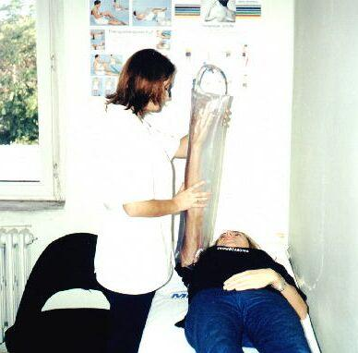
FİZYOTERAPİ VE REHABİLİTASYON
PUAN TÜRÜ
SAY
PROGRAMIN AMACI:
Doğuştan veya sonradan herhangi bir nedenle sakatlanan ve hekim tarafından tanısı konup tedavisi belirlenen hastalara gerekli fizik tedavi ve rehabilitasyon programını planlayıp uygulayacak sağlık personelini yetiştirir ve bu alanda araştırma yapar.
BU MESLEĞİ SEÇECEKLERDE BULUNMASI GEREKEN NİTELİKLER:
Fizik tedavi ve rehabilitasyon programına girebilmek için ortalamanın üzerinde genel
akademik yeteneğin yanı sıra, fen derslerinde başarılı olmak gerekir.
MEZUNLARIN KAZANDIKLARI UNVAN VE YAPTIKLARI İŞLER :
Bir fizyoterapist, tıp ekibinin bir üyesi olarak hastanelerin fizik tedavi, ortopedi, nöroloji, yanık, kardiyoloji, pediatri, kadın-doğum kliniklerinde görev yapabilir. Ayrıca büyük kentlerde rehabilitasyon merkezi olan sağlık kuruluşlarında görev alabilir.

Slide 7
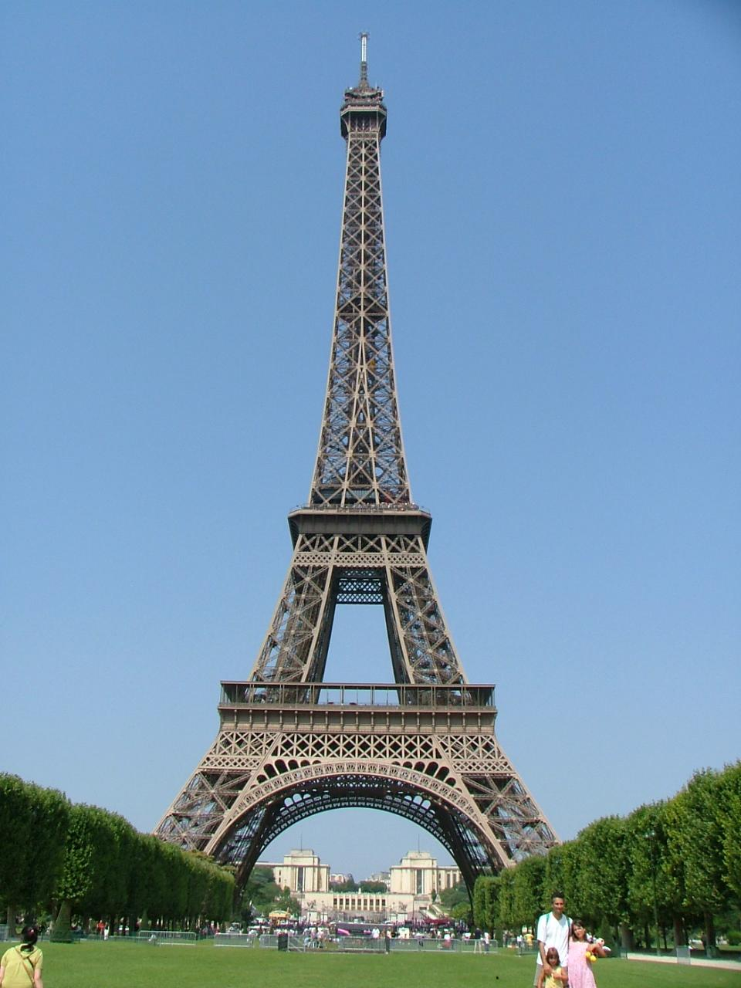
FRANSIZ DİLİ VE EDEBİYATI-ÖĞRETMENLİĞİ
PUAN TÜRÜ
DİL
PROGRAMIN AMACI:
Fransız dili, edebiyatı, tarihi , Fransız yazarları ve edebi akımlarına yönelik eğitim ve araştırma yapar.
BU MESLEĞİ SEÇECEKLERDE BULUNMASI GEREKEN NİTELİKLER:
Sözel yeteneği gelişmiş ve yabancı dil ilgisi olması gerekir.
MEZUNLARIN KAZANDIKLARI UNVAN VE YAPTIKLARI İŞLER :
TRT, basın yayın organları, elçilikler turizm acenteleri ve şirketlerde çalışabilirler. Öğretmenlik programından mezun ve tezsiz yüksek lisans yapanlar öğretmenlik yapabilirler.

